Slide 1
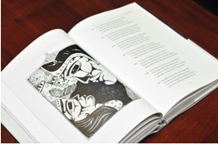
Московский Дом Национальностей
27 апреля 2017г., 18.30
Дорогие друзья,
Греческий Культурный Центр – ГКЦ приветствует Вас на презентации книги средневекового грузинского эпоса «Витязь в тигровой шкуре» Шота Руставели в аутентичном переводе на греческий язык, который был выполнен Эммануилом (Манолисом) Митафиди. Это первый и единственный аутентичный перевод поэмы на греческий язык над которым Эммануил Митафиди работал в течение 1966-1974 годов.

Slide 2
Οίκος Εθνοτήτων Μόσχας
27 Απριλίου 2017, 18.30
Αγαπητοί φίλοι,
Το Κέντρο Ελληνικού Πολιτισμού Μόσχας σας καλωσορίζει στην παρουσίαση του βιβλίου του γεωργιανικού μεσαιωνικού έπους «Ο ιππότης με δέρμα τίγρη» του Σότα Ρουσταβέλι, που μεταφράστηκε από τον Έλληνα λόγιο και καθηγητή Εμμανουήλ (Μανώλη) Μηταφίδη. Το βιβλίο αποτελεί την πρώτη και αυθεντική μετάφραση του κειμηλίου της γεωργιανικής λογοτεχνίας, με την οποία ο συγγραφέας καταπιάστηκε τηνη περίοδο από το 1966 έως το 1974.

Slide 3
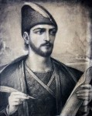

Slide 4
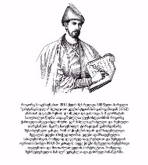
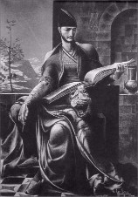

Slide 6
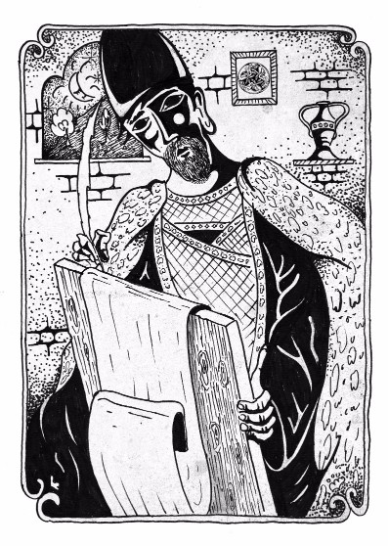
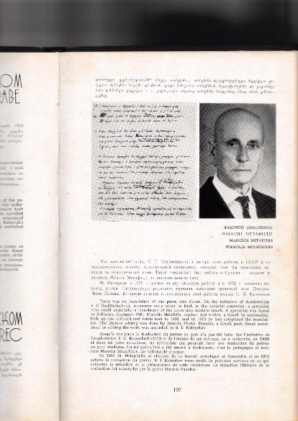

Slide 7
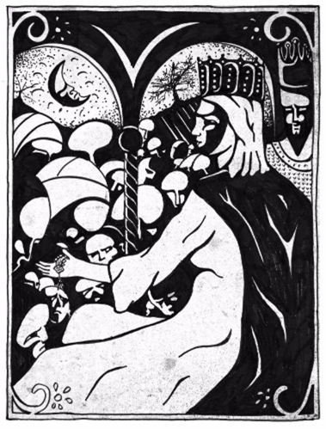

Slide 8
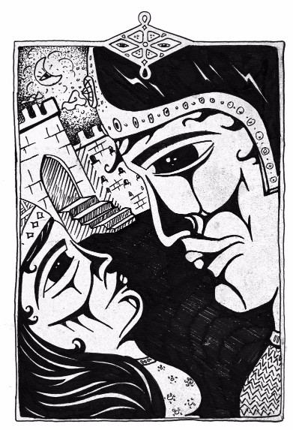

Slide 9
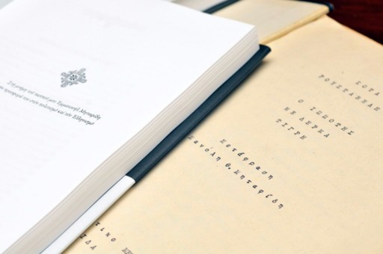
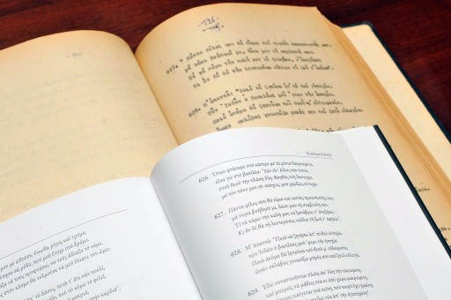

Slide 10
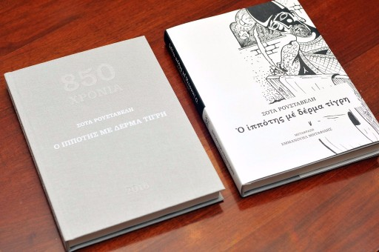

Slide 11
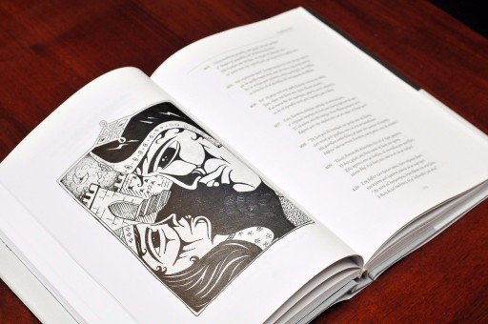
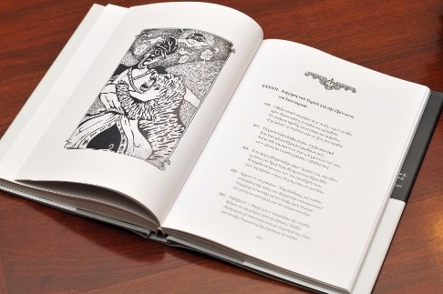

Slide 12
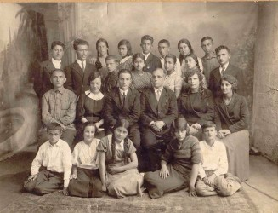

Slide 15
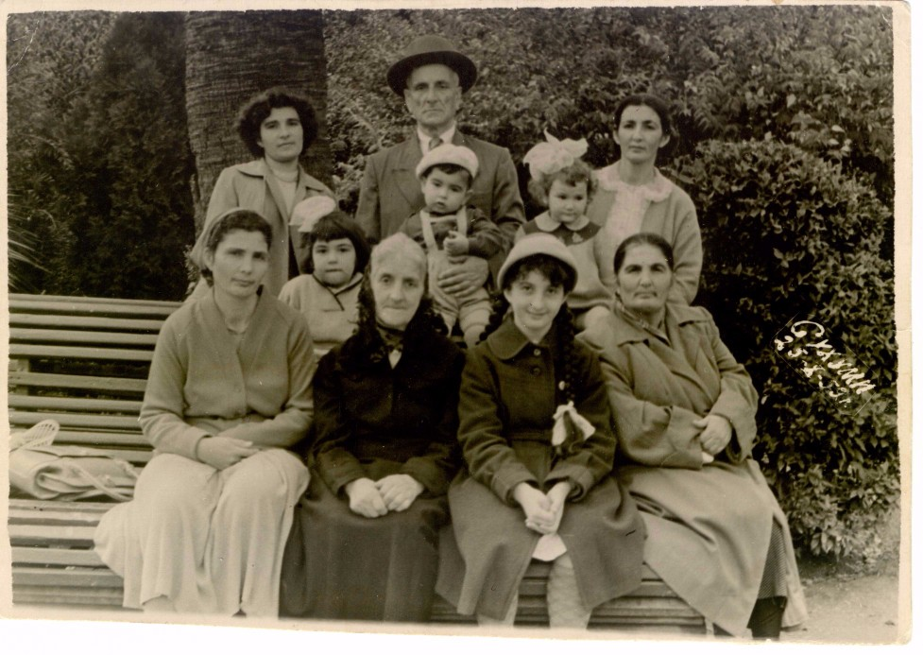

Slide 16
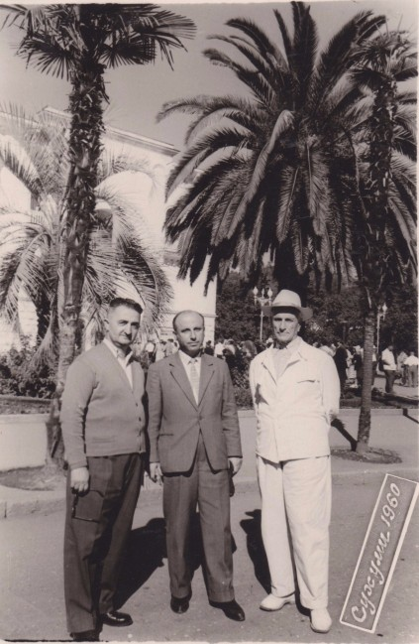

Slide 17
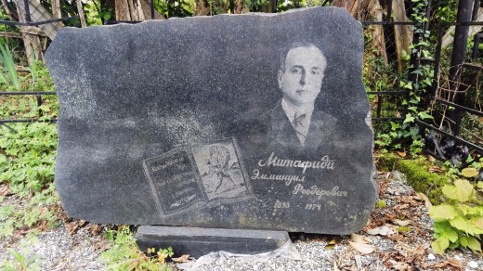
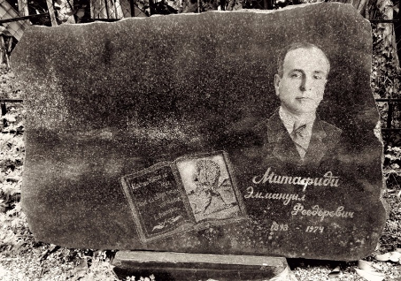

Slide 18
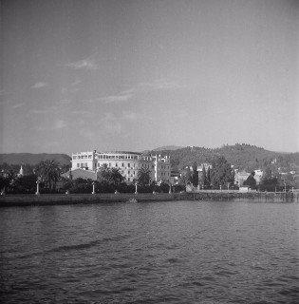
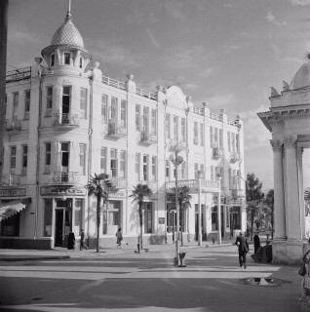

Slide 19
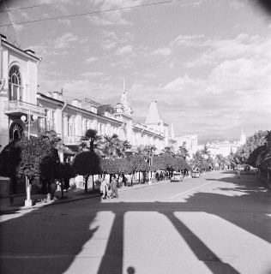
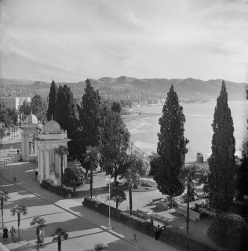

Slide 20
